Slide 1
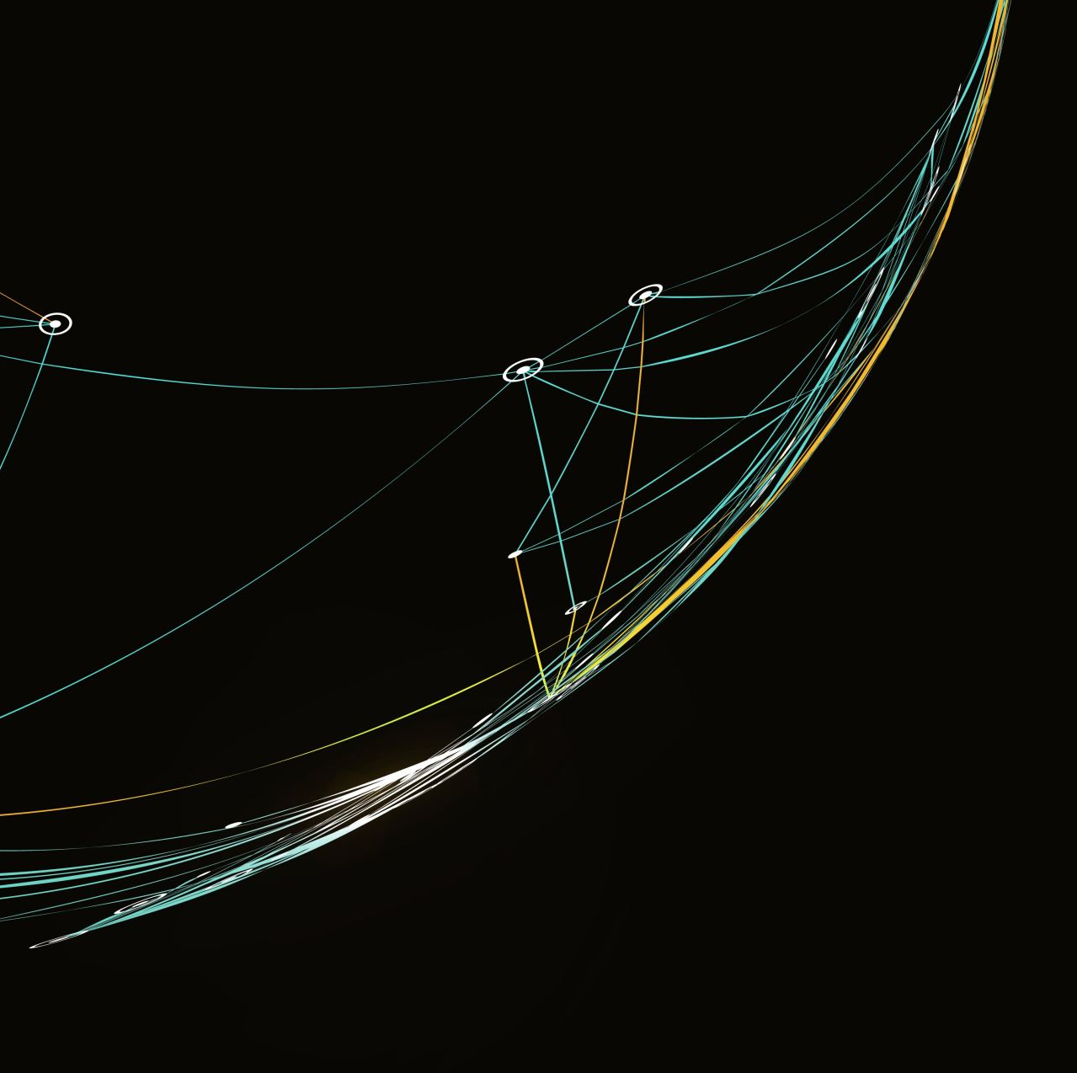
Работы по монтажу кабельных трасс коллайдера.

Slide 2
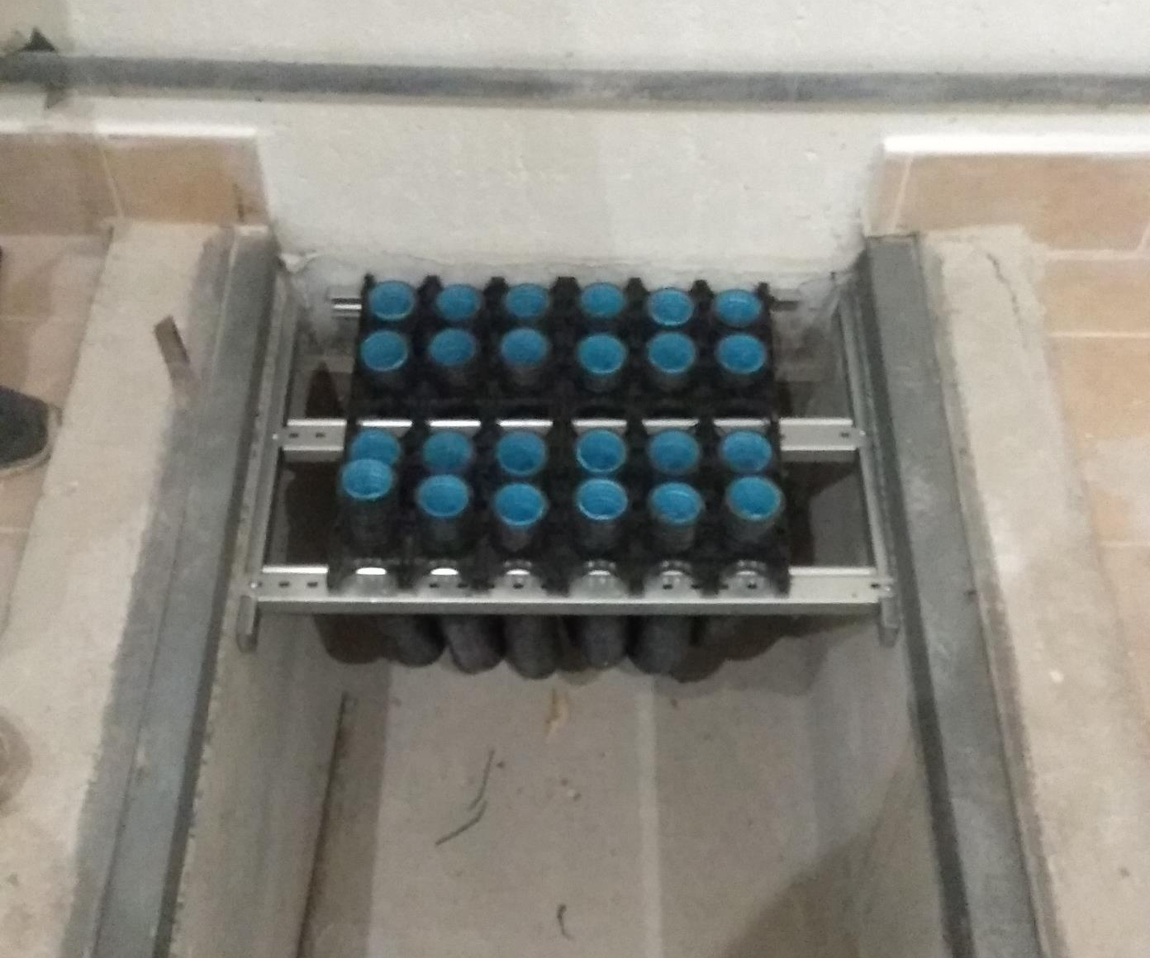
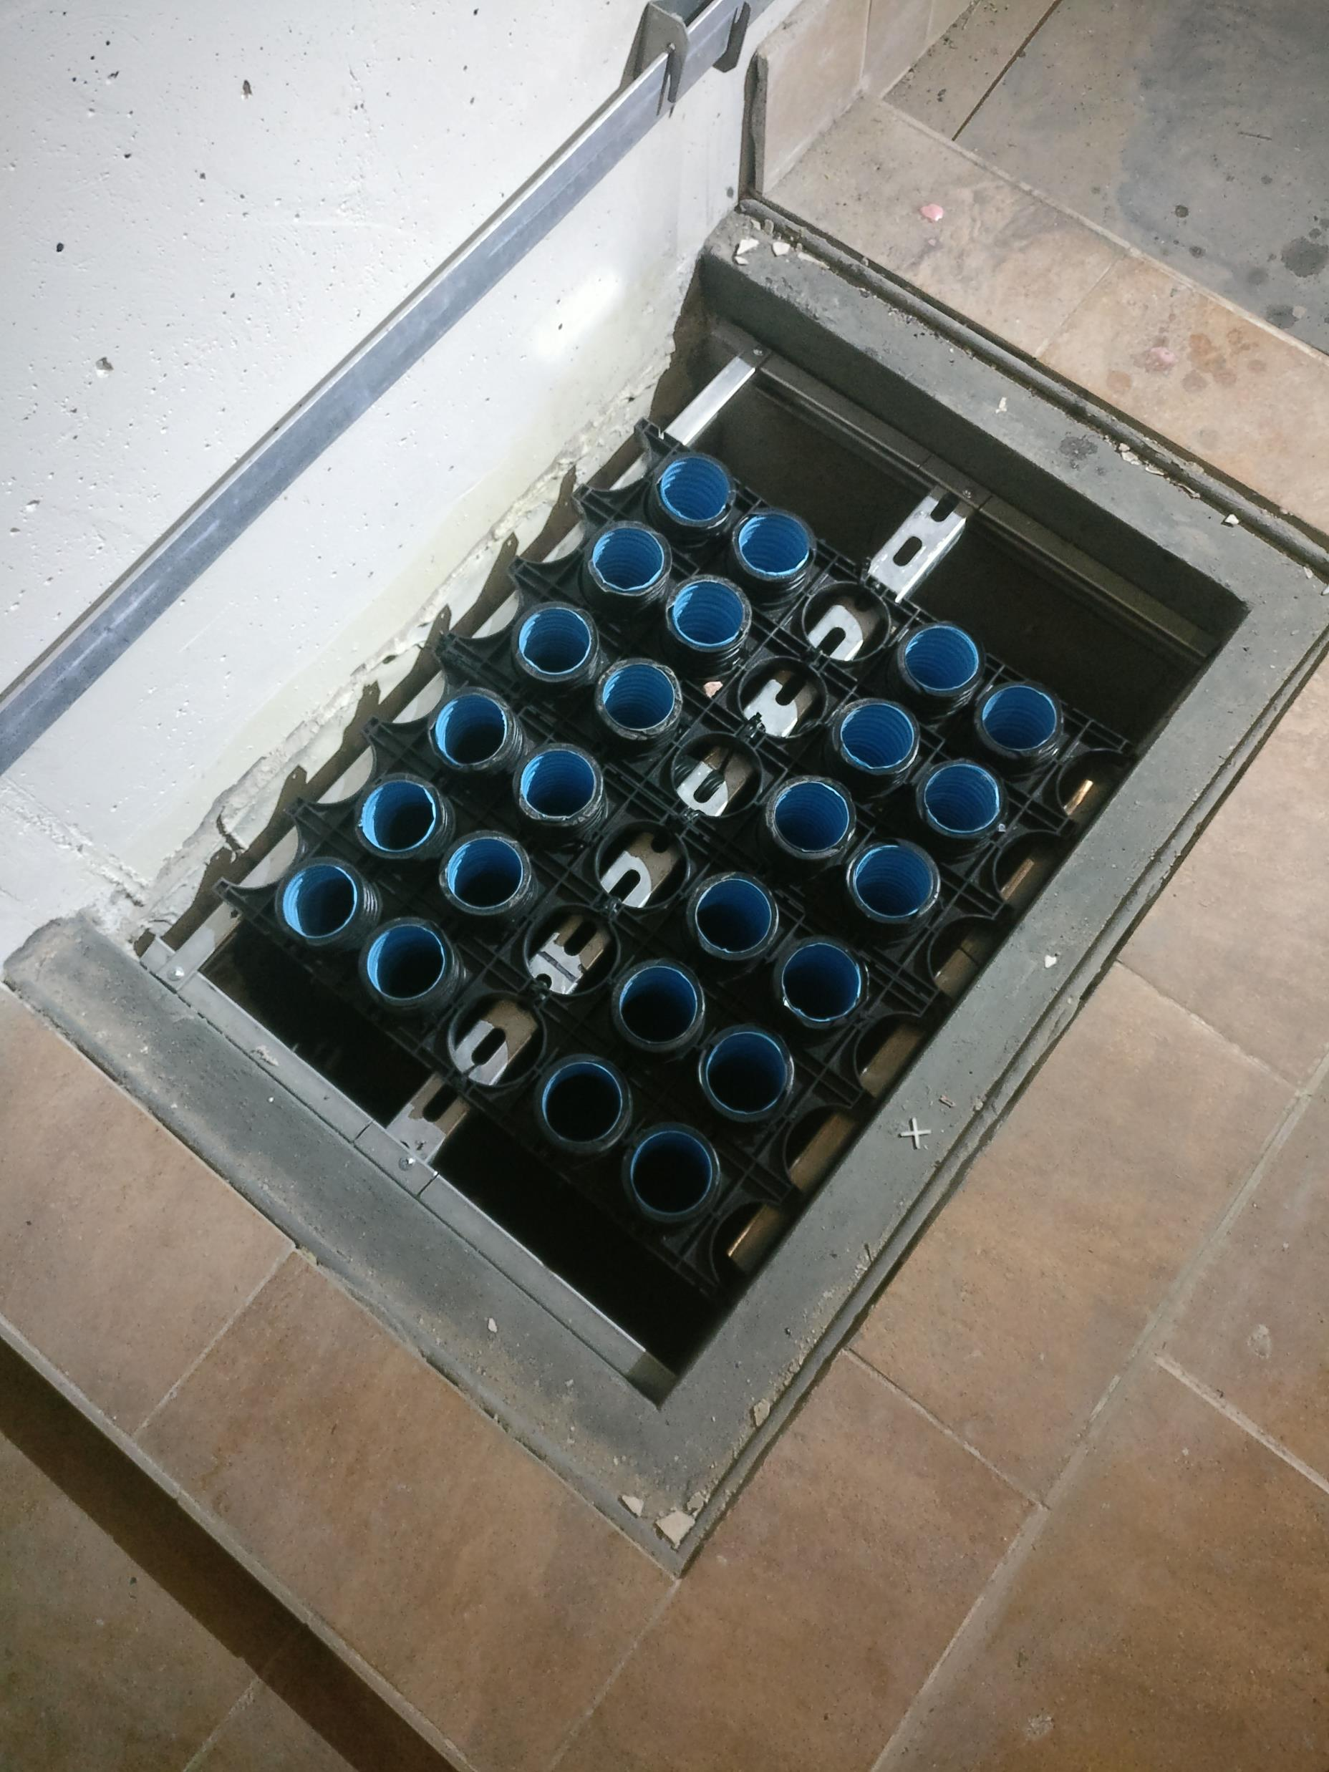
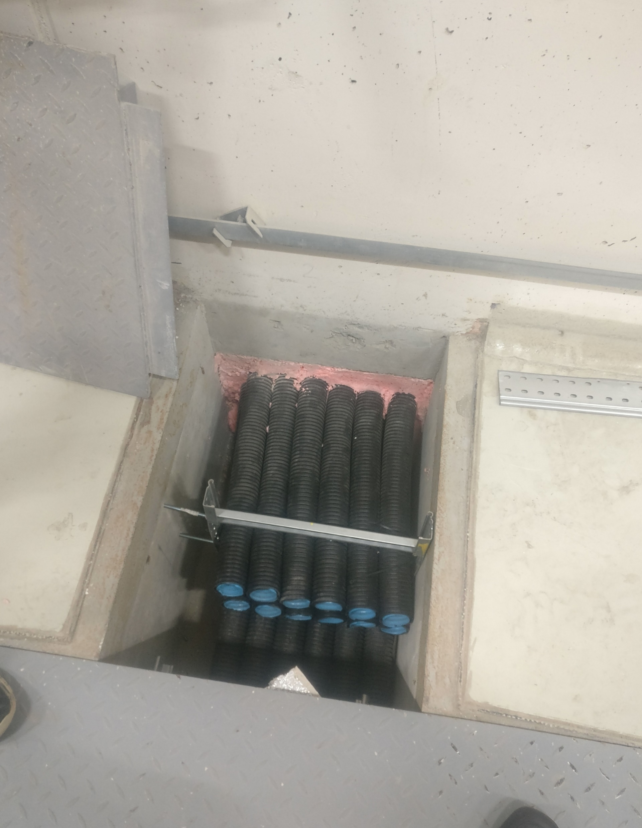
Закладные трубы в коллайдере
Закладные трубы в коллайдере смонтированы, кроме участков где будут делаться дополнительные проходки в стенах коллайдера.

Slide 3

Прямолинейные участки центрального канала
Материалы закуплены, все договоры подписаны.
С 14.05.2024 начинается монтаж кабельных трасс на прямолинейных участках коллайдера.
Порядок монтажа прошу согласовать
3.1 Участок МПД восточный период
3.2 Участок СПД восточный период
3.3. Участок СПД западный период
3.4 Участок МПД западный период
4. Сроки 3-4 месяца (могут измениться).
Можно ли проводить монтажные работы (пыльные работы)

Slide 4
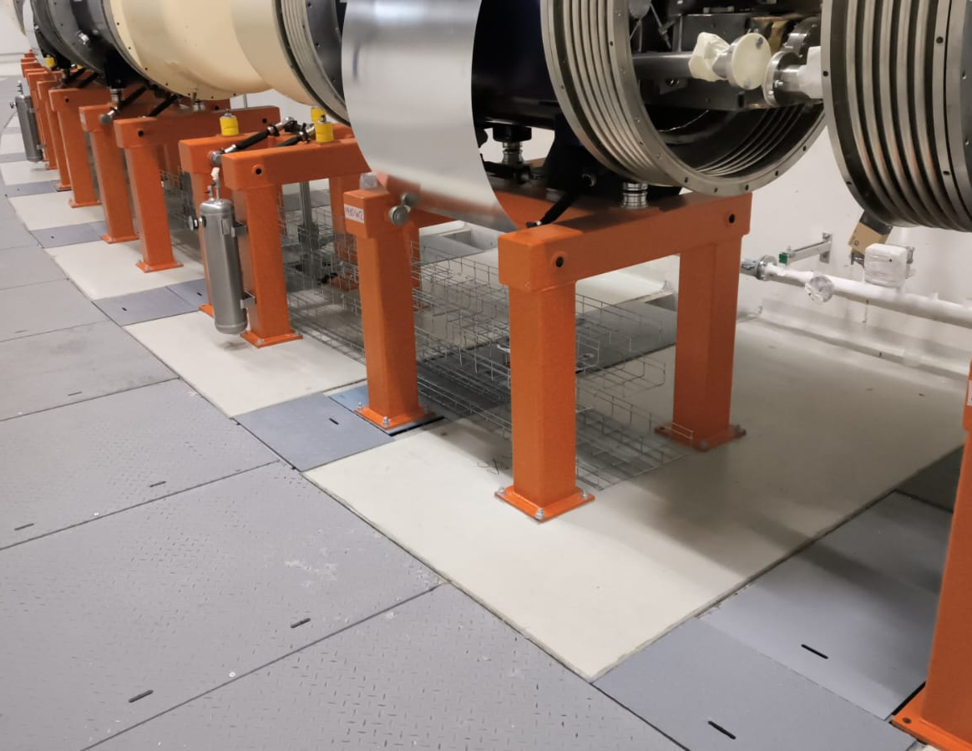
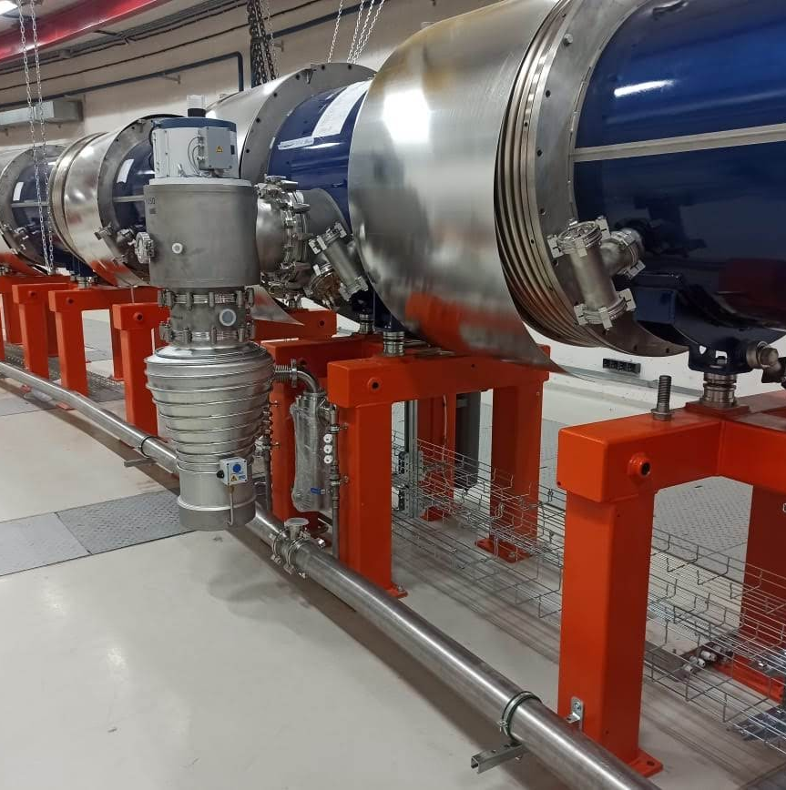
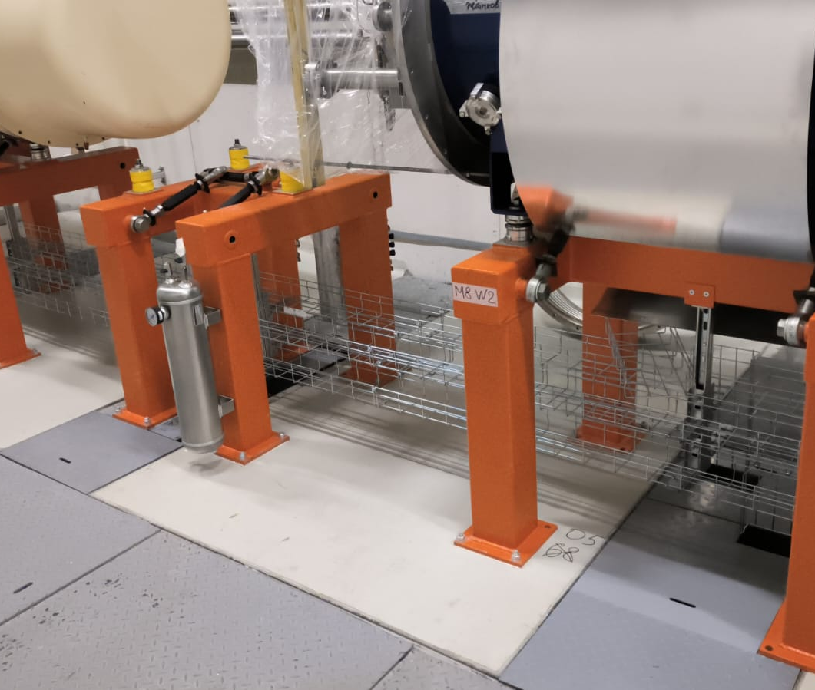
Кабельные трассы под коллайдером
Арки коллайдера
Работы в арках коллайдера закончены
Прямолинейные участки
Кабельные трассы на участках ВЧ в процессе монтажа.
Монтаж кабельных трасс будет осуществляться по месту.

Slide 5
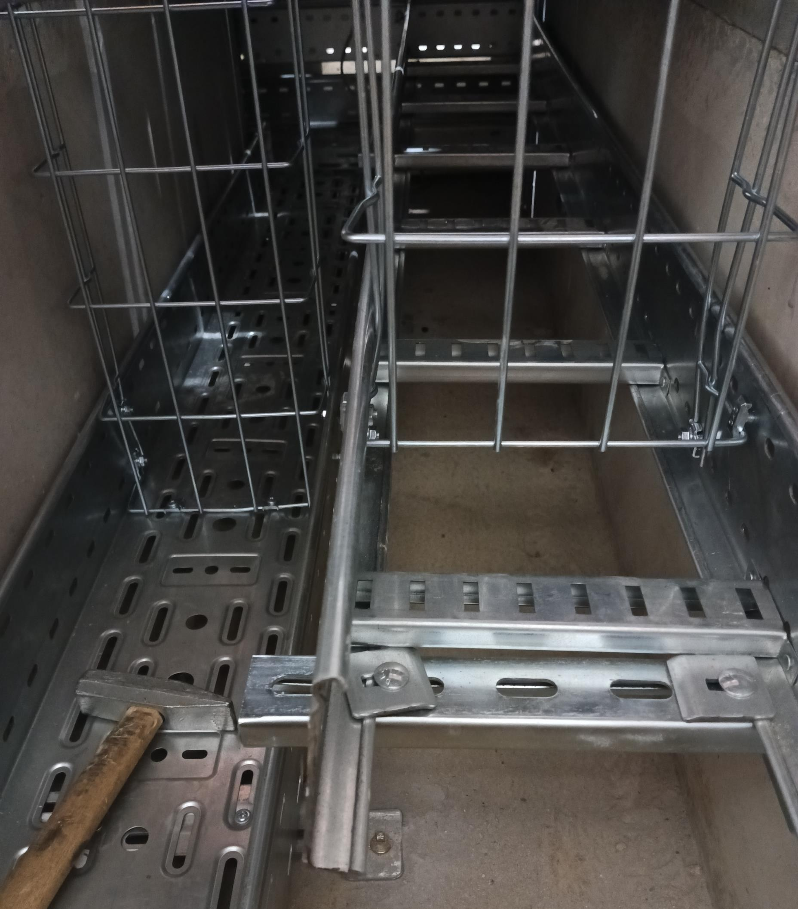
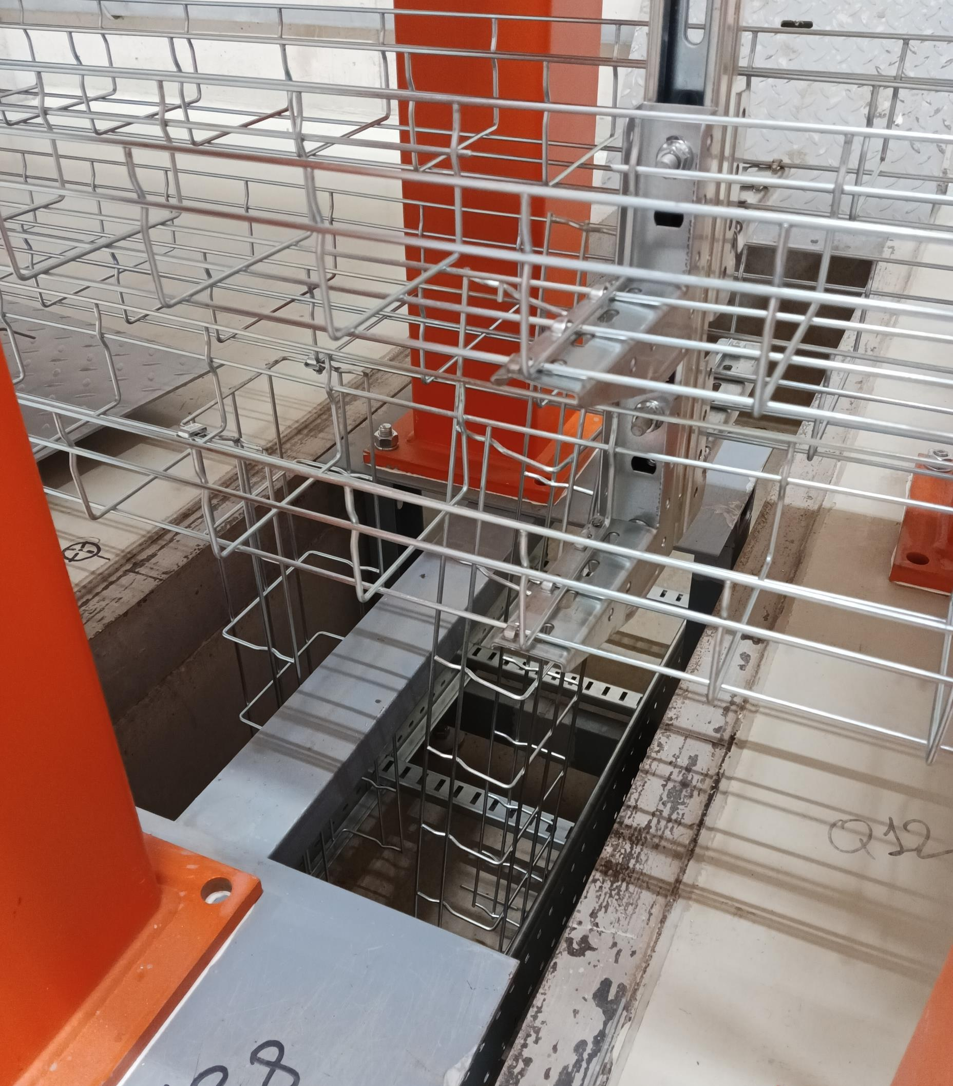
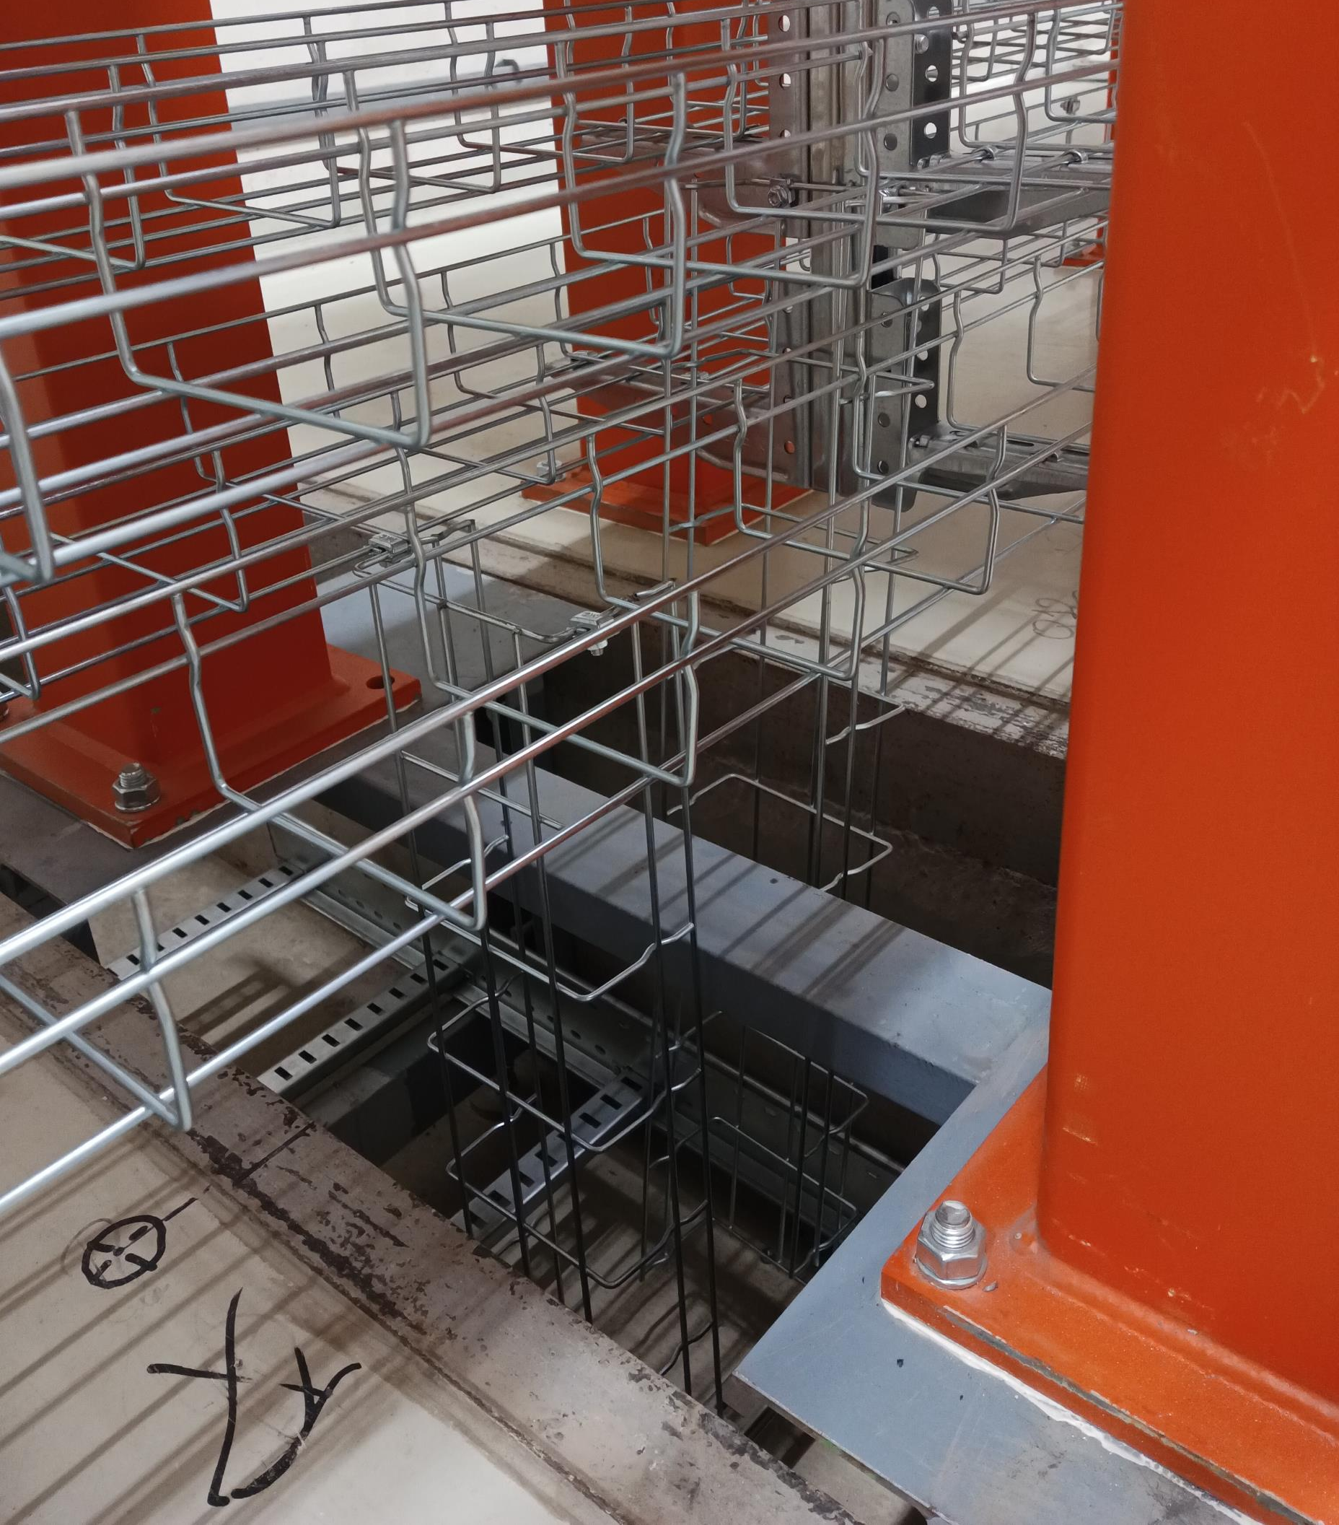
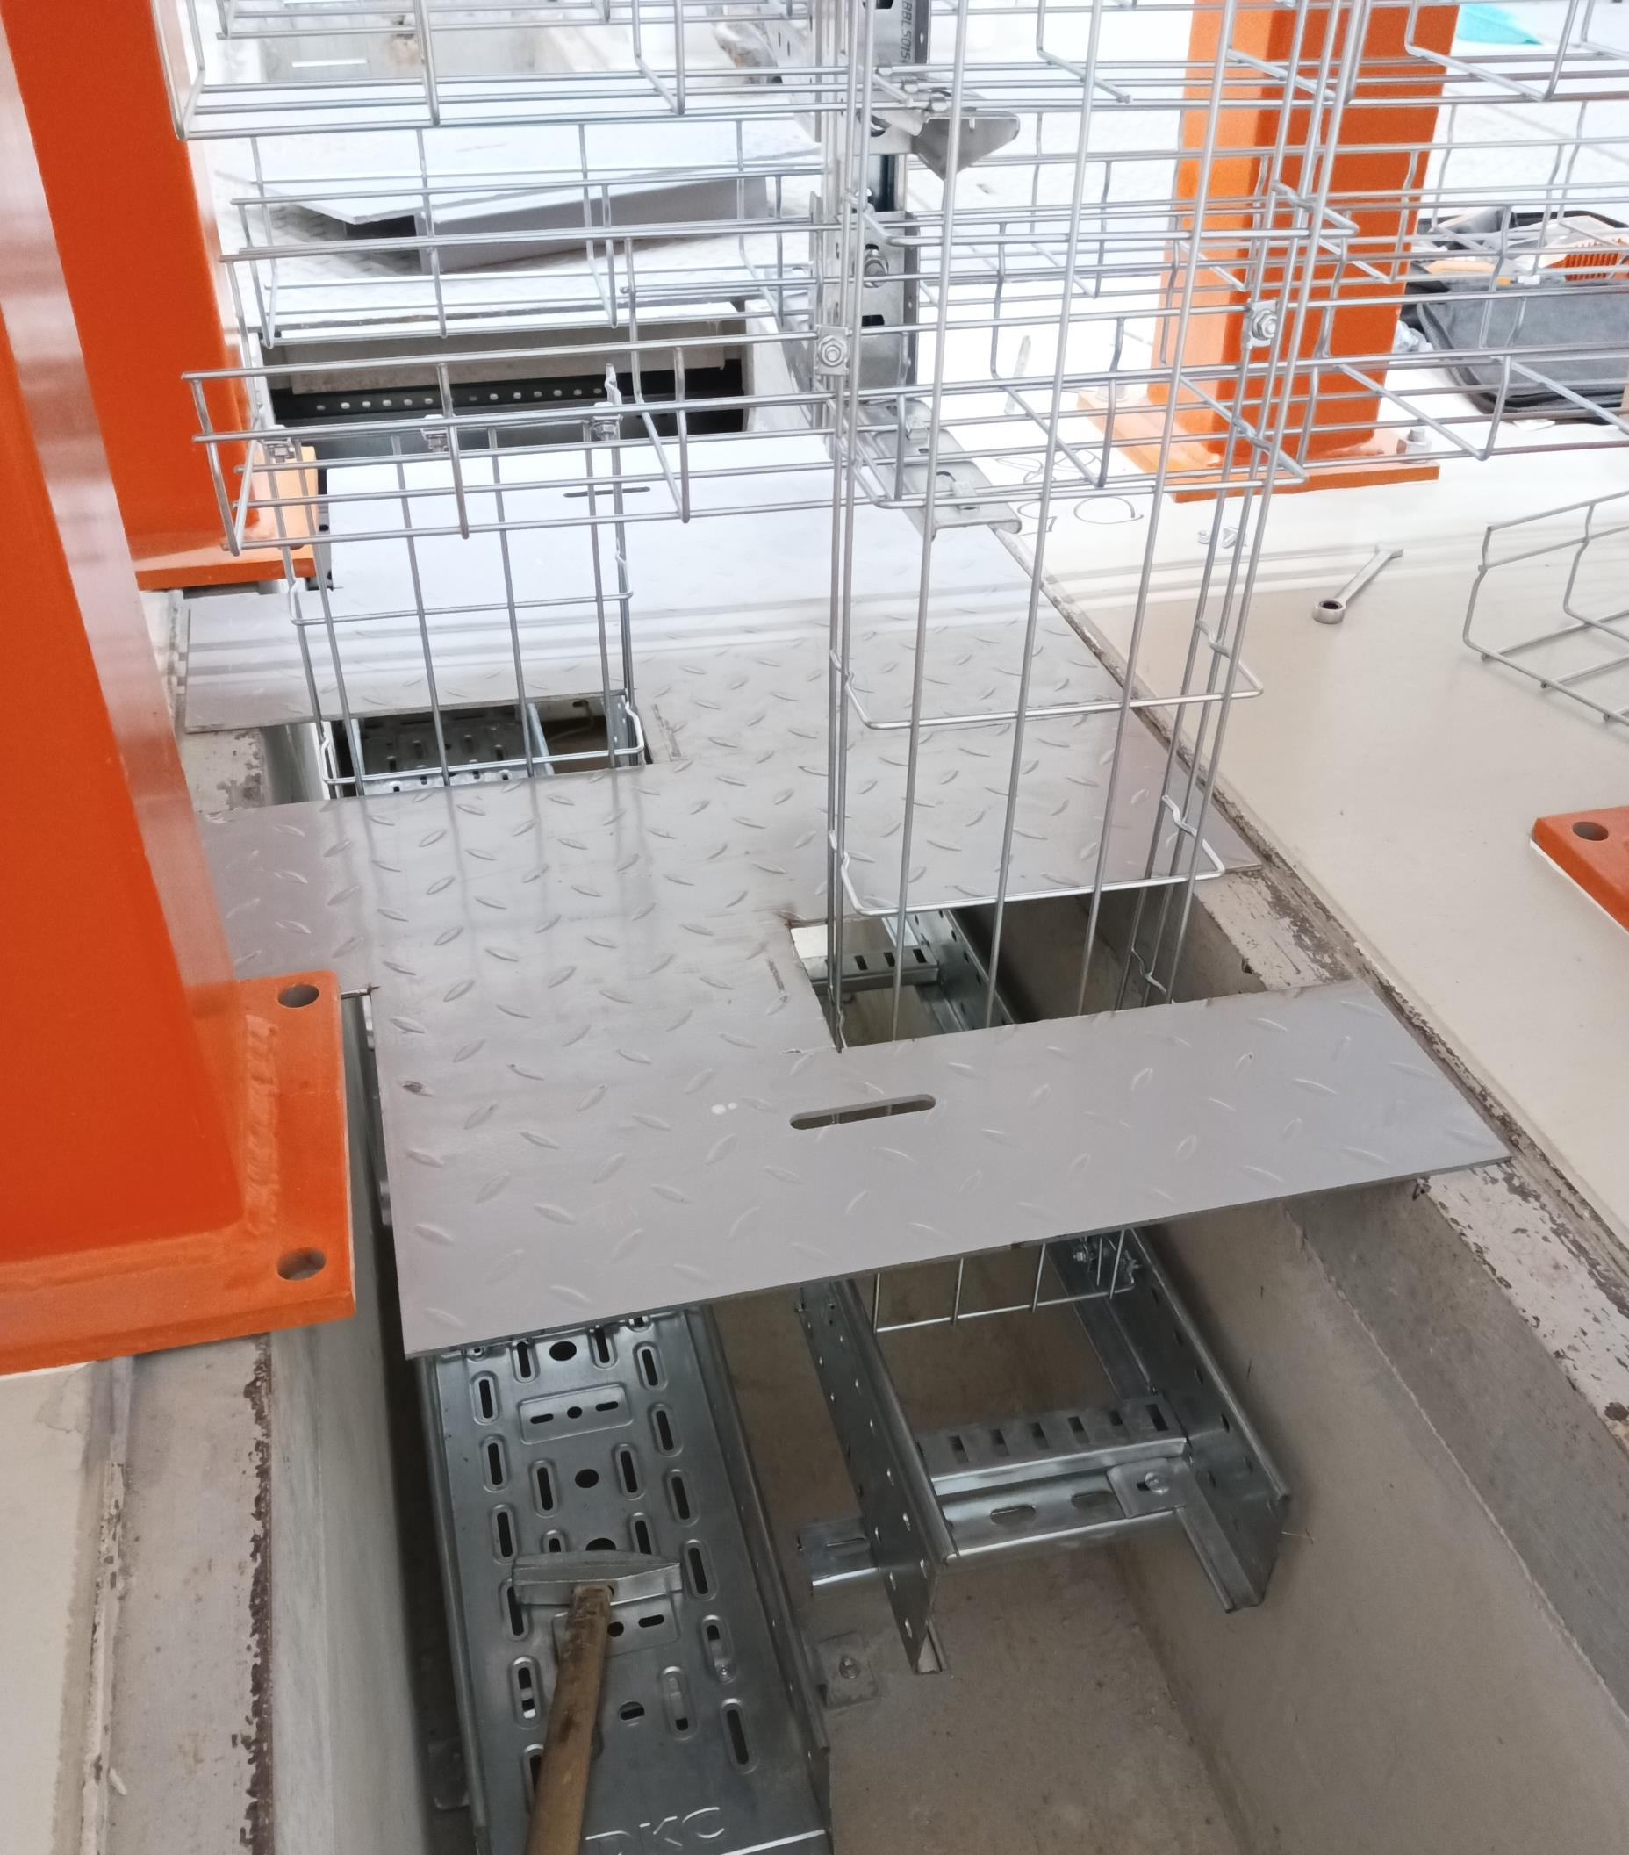
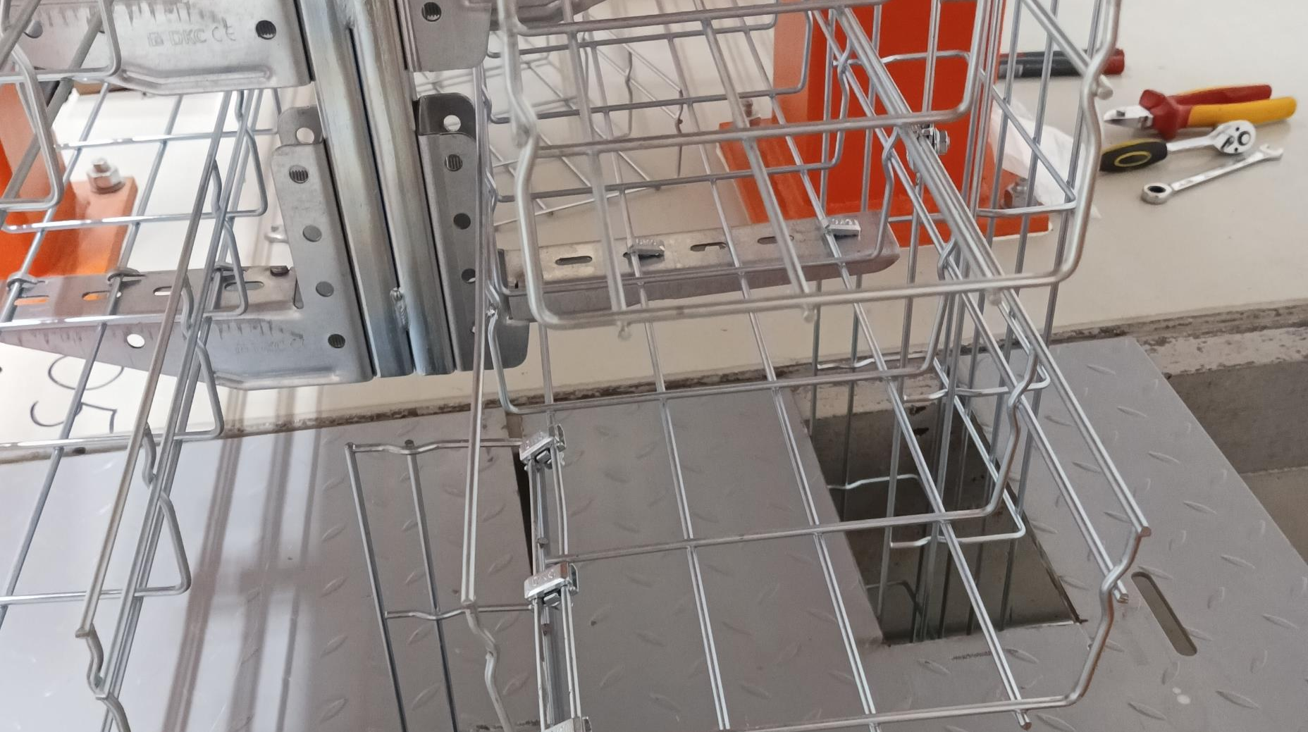
Кабельные переходы с центральных каналов коллайдера к кабельным трассам под коллайдером
В арках коллайдера переходы сделаны.
На прямолинейных участках в процессе монтажа так как не везде сделана трасса под коллайдером.
Задержка происходит из-за того, что на прямолинейных участках стоят не то оборудование которое должно идти по проекту.

Slide 6

Проектирование трасс в гензалах ВЧ
Выполнен монтаж кабельных трасс внутри помещений гензалов ВЧ, помещений 182 и 141.
Кабели внутри помещений прокинуты.
Продолжение работ по прокладке кабелей в тоннель коллайдера будет продолжено после монтажа кабельной трассы на прямолинейном участке.
Срок выполнения окончательного монтажа 2 недели.
Готовится исполнительная документация по прокладке кабелей ВЧ.

Slide 7
Проектирование кабельных трасс для защиты от срыва сверхпроводимости и ССО (Заказчик Иванов Е. В. и Горелышев И.В)
Проект по трассам готов, подписан, утвержден.
Фирмой смета была посчитана и предоставлена, однако, руководством было принято решение согласовать смету в ОКСе. Сейчас сумма договора после расчетов в ОКСе с замечаниями составляет 24 млн. В ОКСе обещали к 20 мая будет предоставлена окончательная сумма договора по работам.
Если мы согласуем эту сумму, то с 1.06 фирма готова начать предварительные работы по монтажу кабельной трассы. Монтаж кабельных трасс (сроки зависят от подрядных организаций коллайдера, так как монтаж будет осуществляться частично по существующим кабельным трассам и через новые дополнительные проходки в стенах коллайдера.
Нам нужно написать гарантийное письмо на начало досрочных работ.
На монтаж и прокладку кабеля срок 4 месяца (могут измениться).

Slide 8
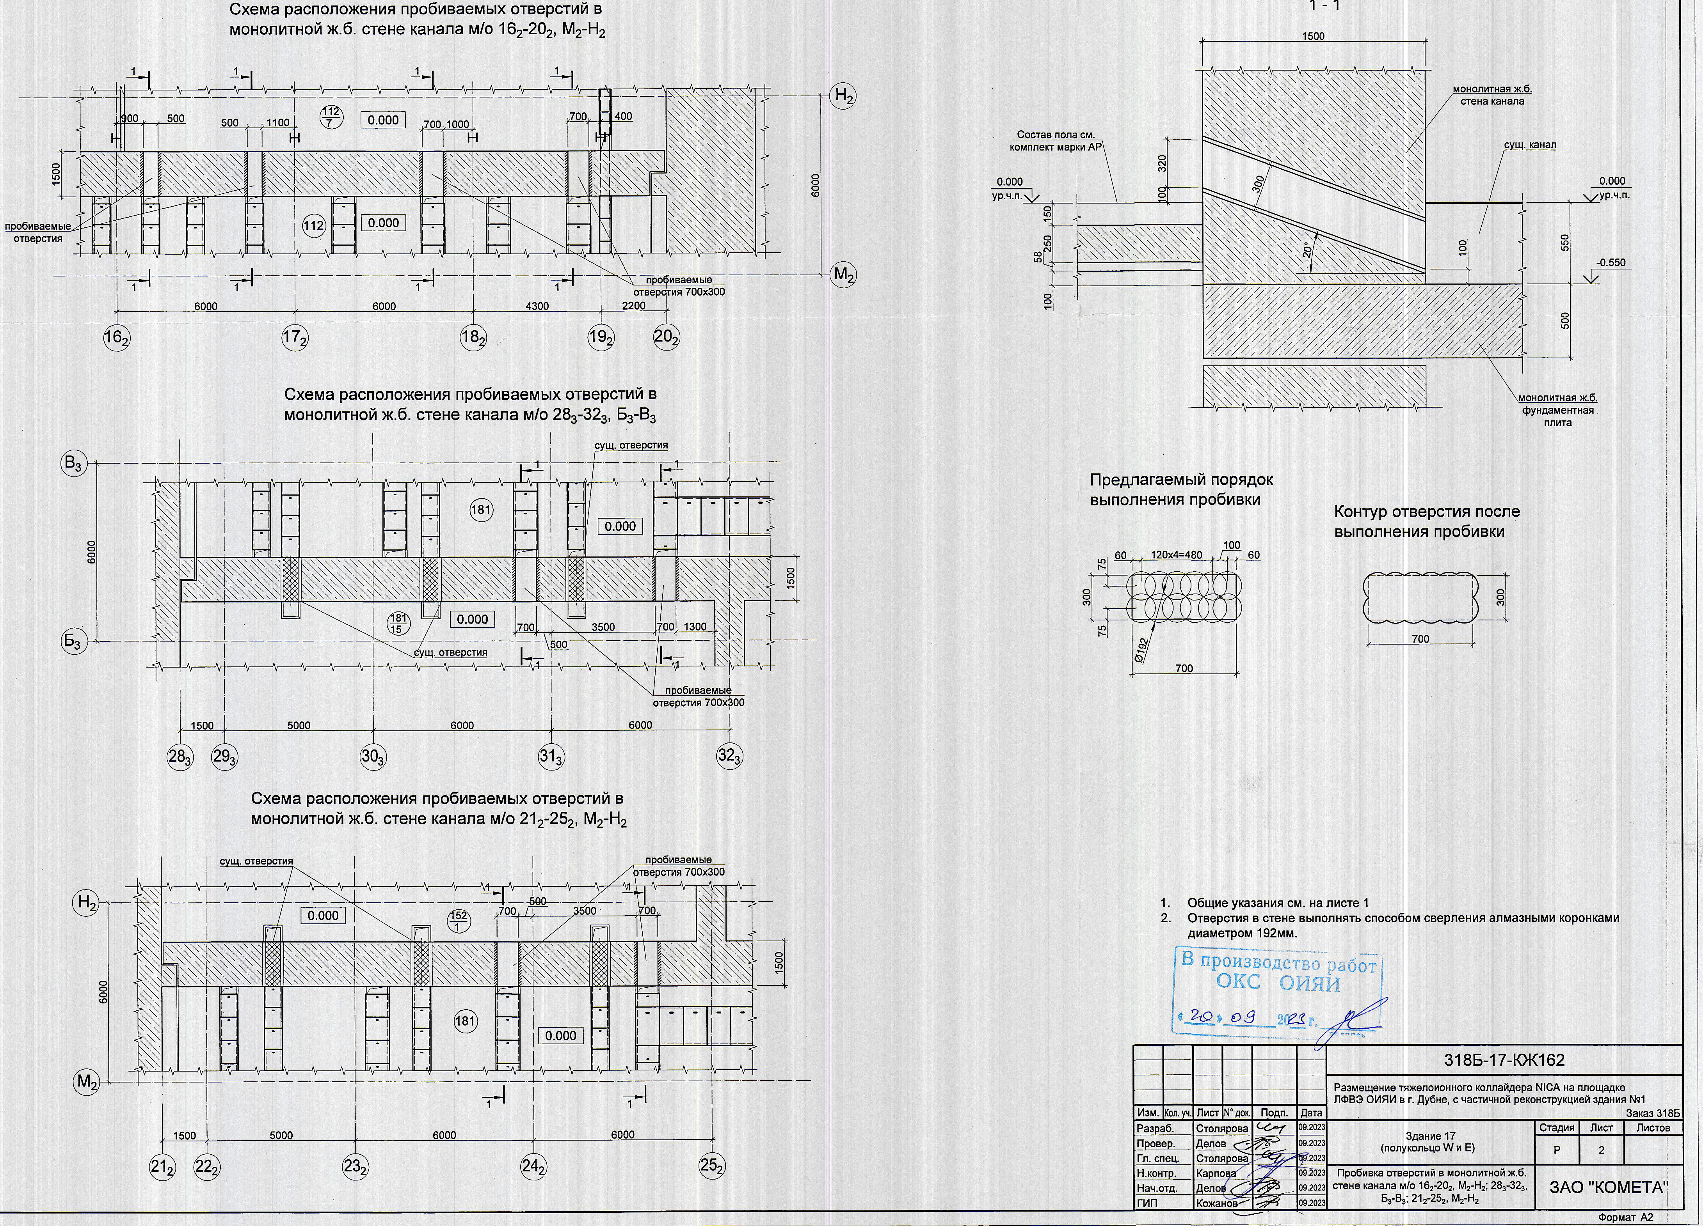
Дополнительные проходки в стенах коллайдера.
(Заказчик Захаров) Ответственный: Негей Е.А.
Дополнительные проходки в помещениях коллайдера сделаны. Однако, после проектирования кабельных трасс нужно еще сделать проходки в комнате 124. ТЗ на проектирование готово, сейчас документы отправлены в ОКС.
Есть еще одно сложное место: прокладка кабельной трассы и кабелей из помещения 116 в помещение 117. Сейчас находится на согласовании у Кометы.
Далее процедуры заключения договора, монтажные работы.
Сроки 2 месяца после заключения договора.

Slide 9
Проектирование трасс системы питания магнитов и линз (Заказчик Карпинский В.Н)
ТЗ на проектирование готово, согласовано.
Сейчас фирмой ЭППТ готовится проект по прокладке кабельных трасс. Сроки проектирования 3-4 месяца.
Далее процедура согласования сметы на проект
Далее процедуры согласования сметы на монтажные работы после получения проекта.
Далее монтажные работы. Выполнять работы планирует фирма ЭППТ.
Итого примерно 5 месяцев.

Slide 10
Проектирование кабельных трасс, размещение стоек управления внутри помещений коллайдера.
(Отв. Пономарев)
ТЗ на проектирование кабельных трасс внутри помещений согласовано и подписано. С фирмой «Искра» подписывается договор на создание проекта и осуществление монтажа кабельных трасс внутри помещений коллайдера.
Работы по проектированию начаты.
Далее процедуры согласования в СЭД на закупку материала (Составление сметы, согласование).
Далее процедура согласования в СЭД для договора на монтаж кабельной трассы (Составление сметы, согласование).
Итого примерно 3-4 месяца.

Slide 11

Прокладка кабелей по кабельным трассам коллайдера
Трассы прокладки кабелей спроектированы.
В связи с тем, что нужно срочно прокладывать кабели в западной арке и до начала июня должны быть проложены большая часть кабелей, есть предложение привлечь на кабельные работы фирму УТС. Предварительно с ними уже провел переговоры и они не против. Далее нужно обсудить процедуры финансирования. Если мы согласны то после праздников я могу с ними встретиться, провести осмотр работ и составить примерную смету на работы. Они предложили делать эту работу во вторую смену. Фирма УТС делали такие работы и не раз и хорошо знакомы с инженерными сетями на коллайдере.
Прокладка кабелей по кабельным трассам может составить от 3 до 5 месяцев после заключения договора
Далее процедуры согласования сметы по монтажу кабелей.
Итого примерно 4-5 месяцев.

Slide 12

Спасибо за внимание
Вопросы и предложения

